Slide 1
Anularea acțiunilor bancare:
scopul scuză mijloacele?
Av. Roger Gladei
BAA Gladei si Partenerii

Slide 2
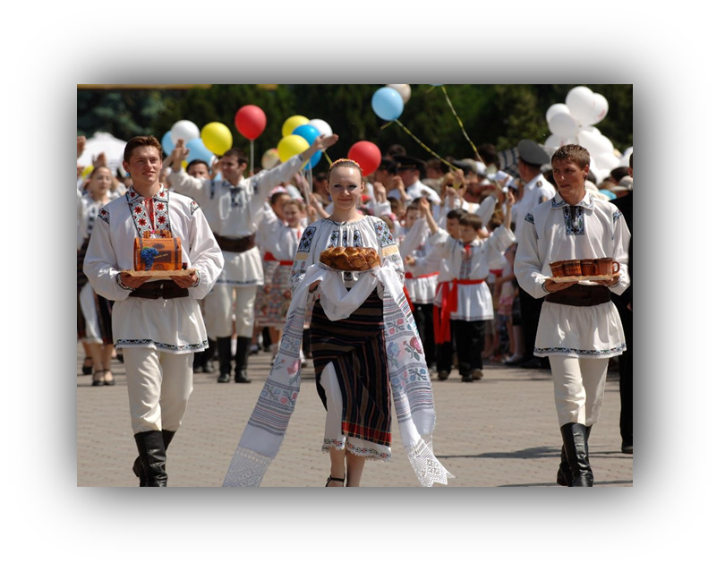
Bine ați venit / welcome / добро пожаловать
Constituția RM:
Nimeni nu poate fi expropriat decât pentru o cauză de utilitate publică, stabilită potrivit legii, cu dreaptă şi prealabilă despăgubire. – art.46
În RM nu pot fi adoptate legi care ar suprima sau ar diminua drepturile şi libertăţile fundamentale ale omului. Exerciţiul drepturilor şi libertăţilor nu poate fi supus altor restrângeri decât celor prevăzute de lege.... Restrângerea trebuie să fie proporţională cu situaţia care a determinat-o şi nu poate atinge existenţa dreptului. - art.54
Statul trebuie să asigure … libertatea activităţii de întreprinzător, ... inviolabilitatea investiţiilor, inclusiv străine. - art.126
CEDO, art.1 din Protocol adițional.
Tratate bilaterale de protejarea investițiilor (peste 30), ex. BIT România 1997:
investiţiile nu vor putea fi expropriate sau supuse unor măsuri având un efect similar;
suma despăgubirii se va determinată în conformitate cu valoarea efectivă şi justă de piaţă a investiţiei, cu puţin înainte de momentul anunţării deciziei de expropriere.

Slide 3
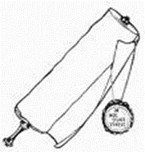
”Cacofonie” legislativă (L202/2017):
deţinere calificată – deţinere directă sau indirectă care reprezintă 1% din cap.soc. sau dr.vot
Regulamentul UE nr. 575/2013 – 10%.
persoane care acţionează concertat – …decide să-şi exercite drepturile legate de o deţinere dobândită sau pe care urmează să o dobândească în conformitate cu un acord implicit sau explicit încheiat între acestea. Până la proba contrară, următoarele persoane se prezumă că acționează concertat:
achiziție coordonată / intenție comună,
acord de vot comun,
resurse financiare din aceeaşi sursă,
politică investiţională similară,
exerciţiu identic al drepturilor de acționar bancar, de durată,
reprezentant comun,
operaţiuni economice împreună,
alții, cf criteriilor stabilite în actele BNM.
Directiva UE nr. 36/2013 – ”potențial achizitor” (art.22), similar OUG nr.99/2006 (art.7 + art.25(2) condițiile se stabilesc prin reglem-le BNR)

Slide 4
Ghilotina legislativă (L202/2017):
Exerciţiul drepturilor de acționar (de vot, convocare AGA, primire dividende, etc) este suspendat de drept din data achiziţiei fără aprobarea prealabilă a BNM.
Directiva 36/2013: În cazul în care se dobândește o participație în pofida opoziției autorităților competente, statele membre ... dispun fie suspendarea exercitării drepturilor de vot aferente, fie nulitatea voturilor exprimate, fie posibilitatea anulării acestora.
Acţiunea concertată şi data achiziţiei sunt constatate de BNM. Acțiunea concertată se prezumă, conform constatărilor BNM.
BNM informează achizitorul şi banca, în 5 zile de la data la care a aflat despre achiziţie, despre incidenţa prevederilor vizând suspendarea exercițiului.
Achizitorii vor înstrăina acţiunile în termen de 3 luni de la data achiziţiei. BNM poate prelungi termenul de max 3 ori (i) în vederea neadmiterii periclitării stabilităţii financiare sau în cazul în care există un interes public, sau (ii) dacă a a fost identificat prealabil un achizitor potenţial potrivit şi adecvat.

Slide 5
Ghilotina legislativă (L202/2017):
După expirarea termenului de vânzare, organul executiv al băncii
anulează acțiunile și emite altele noi,
comandă evaluare independentă,
expune la vânzare acțiunile noi, în pachet unic, la BVM, pentru max 3 (x3) luni,
ulterior, le vinde în pachete separate (6 luni, cu reducerea prețului 10-30%),
consemnează prețul, după deducerea sancțiunilor și costurilor, în conturile deschise ex-acționarilor.
Directiva 36/2013, art.26(2): În cazul în care se dobândește o participație în pofida opoziției autorităților competente, statele membre ... dispun fie suspendarea exercitării drepturilor de vot aferente, fie nulitatea voturilor exprimate, fie posibilitatea anulării acestora.
OUG 99/2016, art.232(1): Dacă după expirarea termenului [de 3 luni de la data comunicării opoziției] acţiunile nu au fost vândute, BNR dispune instituţiei de credit anularea acţiunilor, emiterea unor noi acţiuni purtând acelaşi număr şi vânzarea acestora....

Slide 6
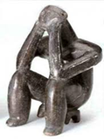
Ghilotina în practica
MAIB:
Dec 2015 + Mar 2016, 20 acționari
(ca. 43%)
Moldindconbank:
Oct 2016, 19 acționari (ca.64%)
Energbank:
Ian 2019, 12 acționari (ca.52%)
FinComBank:
Ian 2019, ca. 36%

